Slide 1
데이터 베이스 03분반 2017/11/30
컴퓨터공학과 20164260 정소연

Slide 2
index
1) 개발동기와 목적
2) 논리적 설계
3) ERD
4) 물리적 설계
5) JAVA
-1 CONNECT()
-2 CUS
-3 CUS_1
-4 CUS_2
-5 CUS_3
-6 CUS_4
6) 영상

Slide 3
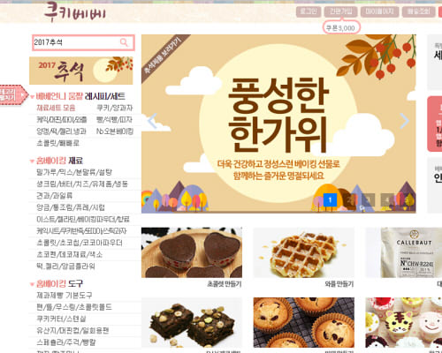
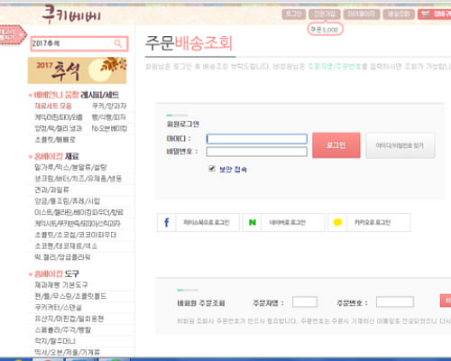
1.
개발동기와 목적
쿠키베베 사이트 | 로그인 창
소비자들은 제품의 입고 상태나 유통기한 또는 배송조회 등의 서비스를 필요로 합니다. 회사는 모든 정보를 관리합니다. 고객은 택배회사를 통해 제품을 받습니다.
재료의 상태를 점검 할 수 있고 고객들의 정보 관리와 주문, 발송 등을 관리할 수 있는 데이터베이스를 구축하고, 고객들이 주문한 재료들이 언제 발송되었는지, 주문한 도구와 재료를 사용해 어떤 음식을 만들 수 있는지 레시피를 볼 수 있도록 도와주는 사용자 관점 애플리케이션을 만드는 것을 목표로 합니다.
Windows 7 Home Premium K 32bit, 개발일정은 2017년 9월 19일부터 11월 30일

Slide 4
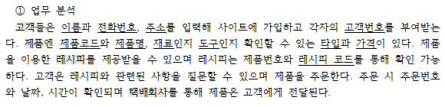
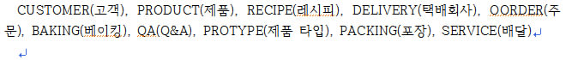
2.
논리적 설계

Slide 5
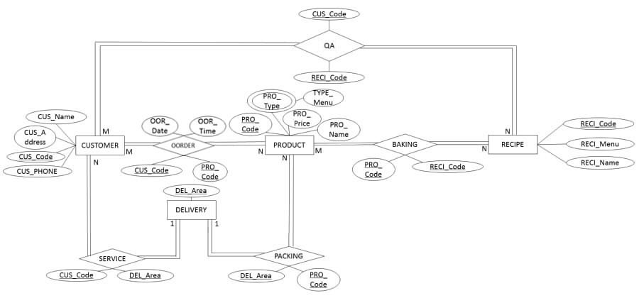
3.
ERD

Slide 6
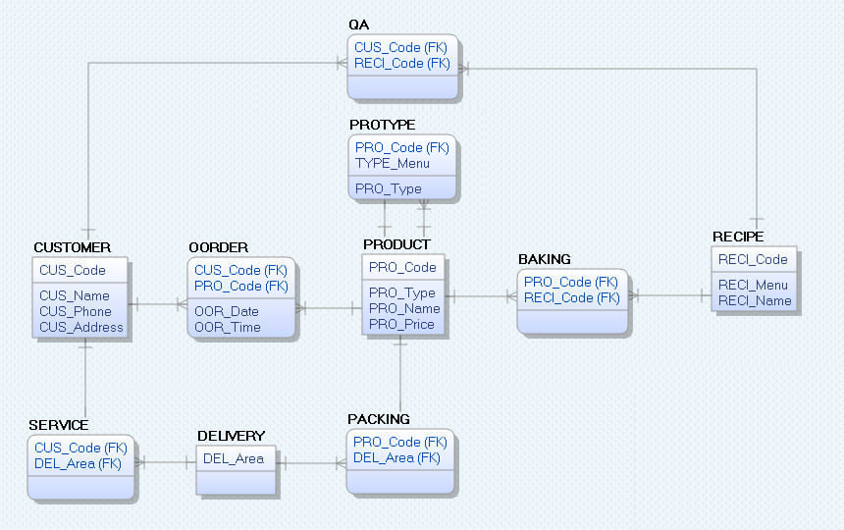
3.
ERD

Slide 7
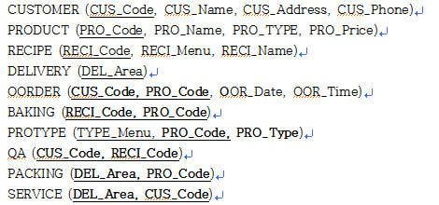
4.
물리적 설계

Slide 8
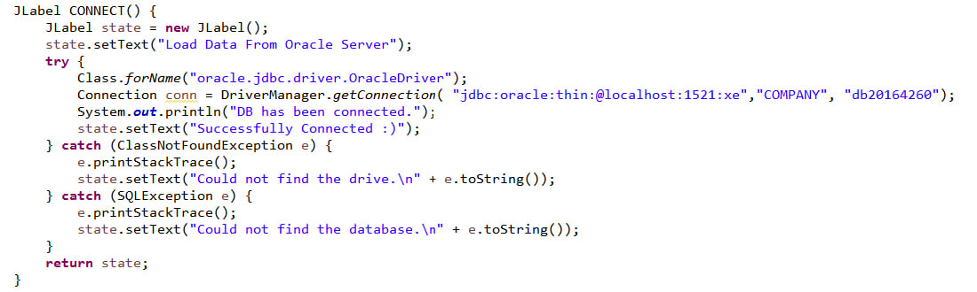
5.
JAVA-CONNECT()

Slide 9
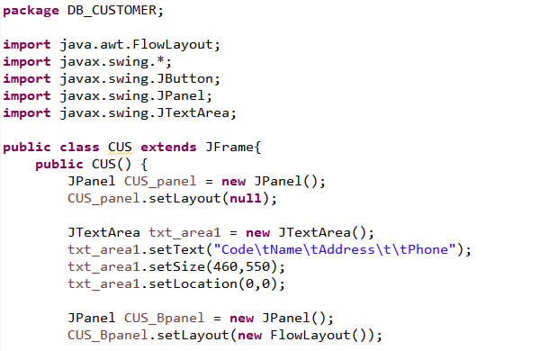
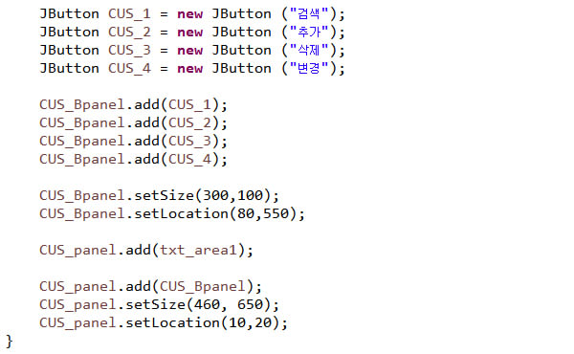
5.
JAVA-CUS

Slide 10
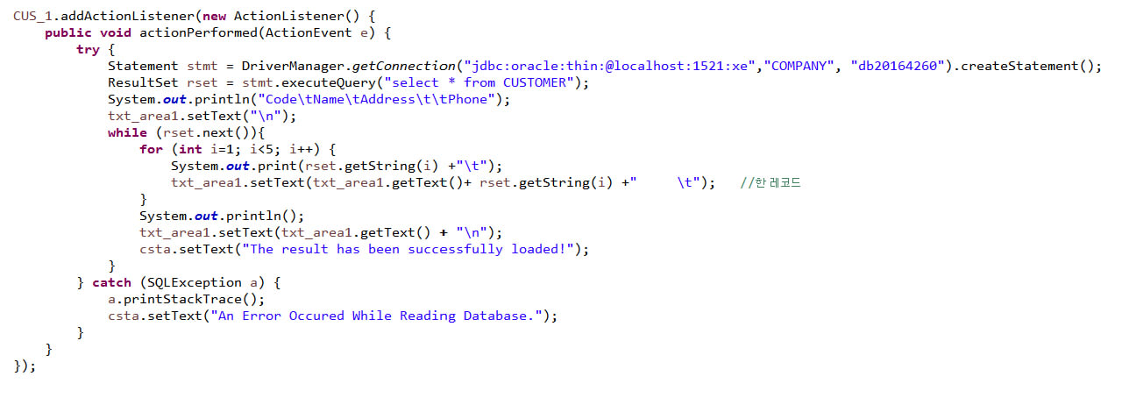
5.
JAVA-CUS_1

Slide 11
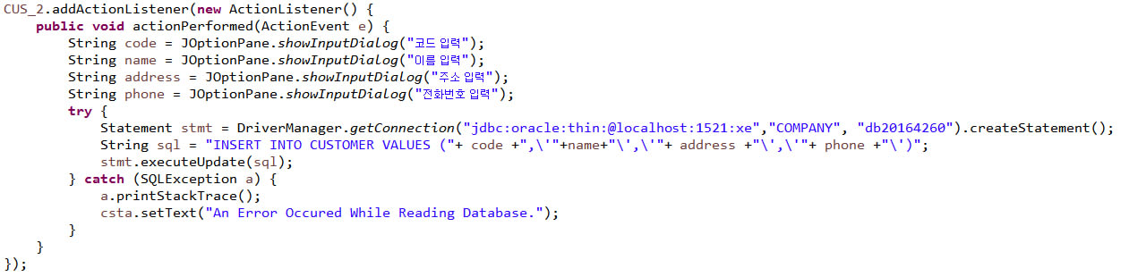
5.
JAVA-CUS_2

Slide 12
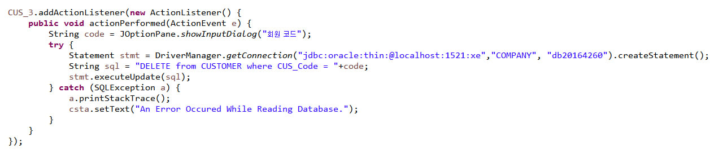
5.
JAVA-CUS_3

Slide 13
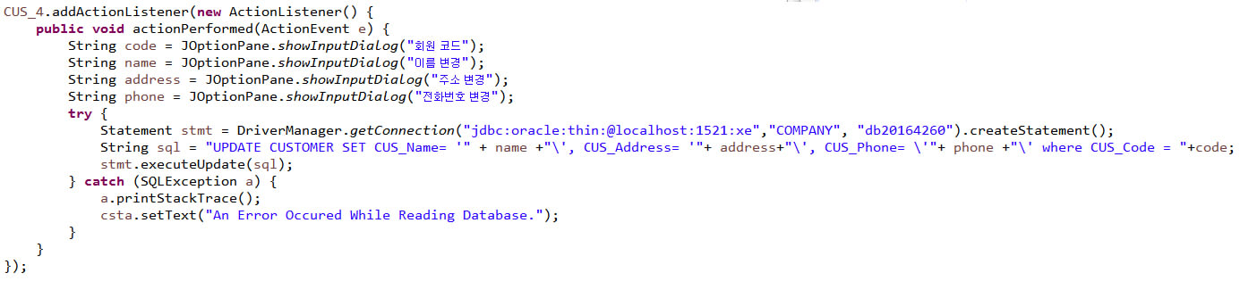
5.
JAVA-CUS_4

Slide 14
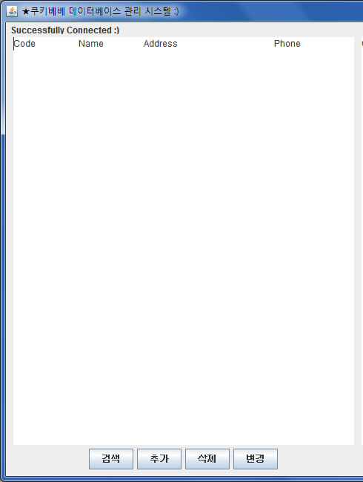

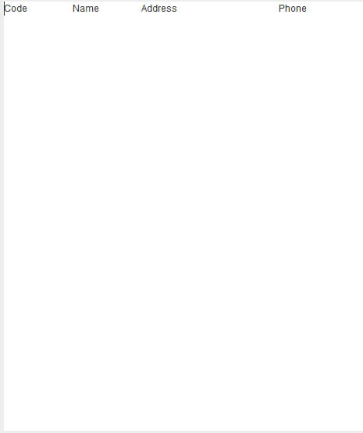
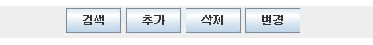
5.
JAVA

Slide 15
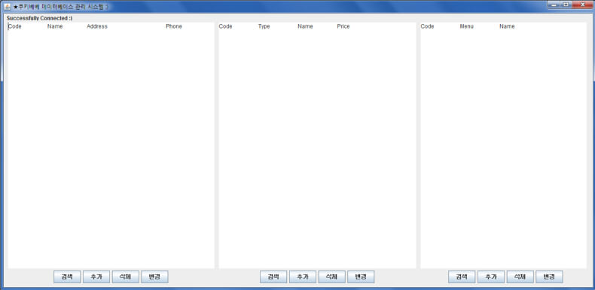
5.
JAVA

Slide 16
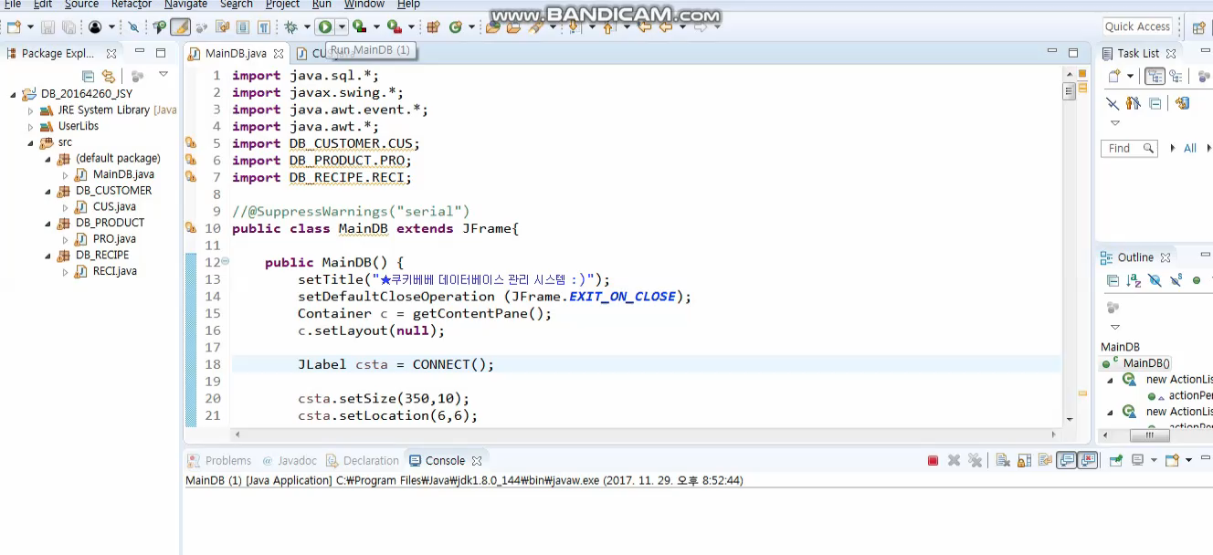
video
1)

Slide 17
end

